Slide 1
Добрый вечер!
Мы рады Вас видеть

Slide 2
Родителям от детей
Игра
«Угадай слово»

Slide 3

пички

Slide 4

молотык

Slide 5

ишадка

Slide 6

асяка, алянка, баянка, изиянка

Slide 7

юк

Slide 8

дигаг, дыгр

Slide 9

адил

Slide 10

акофка, какофка

Slide 11

диведь

Slide 12
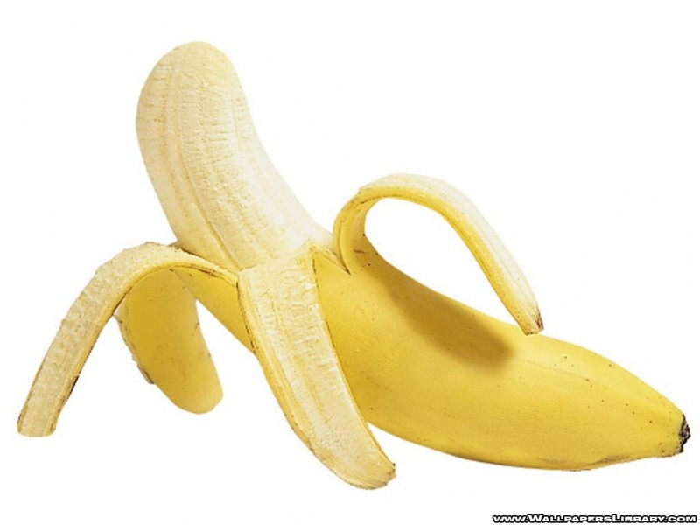
аван

Slide 13

иточки, аточки

Slide 14

выпки

Slide 15
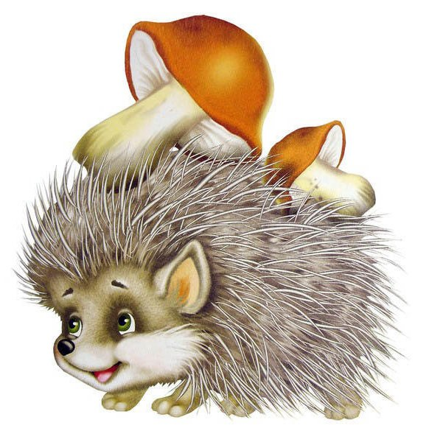
осик, возик

Slide 16

калашка, елевашка

Slide 17

ботоит, балит

Slide 18
Вдохновители игры, её создатели
Василиса,
Антон,
Матвей,
Таисия,
Илья
Сентябрь -2015 год

